Slide 1
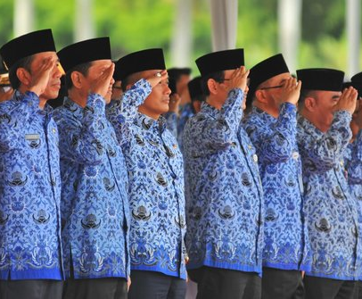
PENGUKURAN TINGKAT KEPATUHAN PELAKSANAAN NILAI DASAR, KODE ETIK DAN KODE PERILAKU ASN
BIDANG NKK-NET
KOMISI APARATUR SIPIL NEGARA
TAHUN 2023

Slide 2
TUGAS DAN FUNGSI KASN
TUGAS KASN
FUNGSI KASN
Menjaga netralitas Pegawai ASN
Melakukan pengawasan atas pembinaan profesi ASN
Melaporkan pengawasan dan evaluasi pelaksanaan kebijakan Manajemen ASN kepada Presiden.
KASN berfungsi mengawasi pelaksanaan norma dasar, kode etik dan kode perilaku ASN, serta penerapan Sistem Merit dalam kebijakan dan Manajemen ASN pada Instansi Pemerintah.
Sumber: UU No. 5 Tahun 2014 tentang ASN

Slide 3
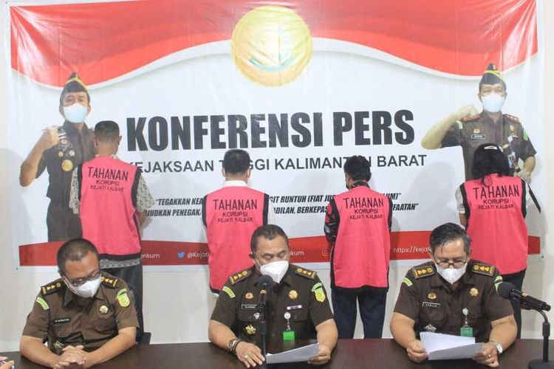
LATAR BELAKANG
JUMLAH ASN YG TERBUKTI MELANGGAR KODE ETIK DAN KODE PERILAKU ASN:
KORUPSI: 2496 ASN
NARKOBA: 269 ASN
RADIKALISME: 38 ASN
MASALAH RUMAH TANGGA (PERCERAIAN, HIDUP BERSAMA, DLL): 99 ASN
NETRALITAS ASN: 1598 ASN
Sumber:
1. Eko Prasojo, pada Webinar Jaga ASN 21 Oktober 2020
2. BNN, 2022
3. KemenPANRB, 2022
4. KASN, 2020-2022
5. KASN, 2020-2022

Slide 4
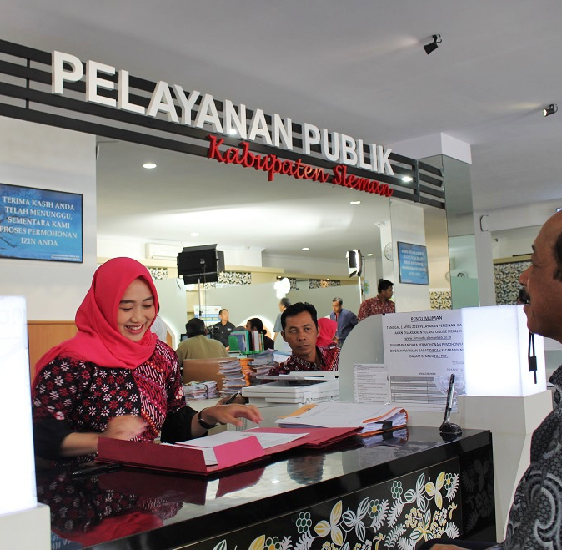
FUNGSI PEGAWAI ASN
Pelaksana
Kebijakan Publik
Pelayan
Publik
Perekat dan
Pemersatu Bangsa

Slide 5
UNTUK MELIHAT TINGKAT KEMATANGAN PENERAPAN NILAI DASAR, KODE ETIK DAN KODE PERILAKU PEGAWAI ASN
TUJUAN PENGUKURAN NKK
“
”

Slide 6
UNTUK MENJAGA MARTABAT DAN KEHORMATAN PEGAWAI ASN
KEGUNAAN PENGUKURAN NKK
“
”

Slide 7
URGENSI PENGUKURAN NKK
PEDOMAN
DUKUNGAN
DORONGAN
MASUKAN
Sebagai pedoman bagi IP dalam kebijakan penerapan nilai dasar, kode etik dan kode perilaku bagi pegawai ASN di lembaganya
Dukungan penguatan sosialisasi nilai dasar, kode etik dan kode perilaku bagi pegawai ASN di lembaganya
Sebagai upaya untuk mendorong penegakan kepatuhan nilai dasar, kode etik dan kode perilaku ASN di IP masing-masing
Sebagai masukan kegiatan monev dan keberlanjutan penerapan nilai dasar, kode etik dan kode perilaku ASN yang efektif dan efisien

Slide 8
METODE PENGUKURAN
Pengukuran menggunakan sistem skor dan bobot.
Masing-masing kriteria terdiri dari sejumlah sub-kriteria (4 Kriteria, 19 Sub-Kriteria).
Masing-masing kriteria dan sub kriteria mempunyai bobot yang besarannya ditentukan berdasarkan peranannya dalam penerapan nilai dasar, kode etik, dan kode perilaku (NKK).
Pengukuran terhadap setiap sub-kriteria menggunakan skor 1 s/d 4.
Hasil pengukuran menentukan tingkat kepatuhan atas penerapan nilai dasar, kode etik, dan kode perilaku (NKK) di Instansi yang dinilai, selanjutnya bisa dijadikan pijakan bagi KASN dalam rangka perbaikan serta rekomendasi bagi Instansi tersebut.

Slide 9
TINGKAT KEPATUHAN
Kategori | Rentang Nilai | Rentang Indeks
Patuh | 301-400 | 0,76 – 1,00
Cukup Patuh | 201-300 | 0,51 – 0,75
Kurang Patuh | 101-200 | 0,26 – 0,50
Tidak Patuh | 0-100 | 0,00 – 0,25

Slide 10
KRITERIA DAN SUB KRITERIA NKK
PENETAPAN KEBIJAKAN NKK
PENERAPAN NKK
PENEGAKAN NKK
KESINAMBUNGAN SISTEM NKK
01
02
Komitmen Pimpinan
Relevansi Substansi
Keterlibatan Pihak Internal
Keterlibatan Pihak Eksternal
Internalisasi
Institusionalisasi
Eksternalisasi
Inovasi Penerapan NKK
Survei Penerapan NKK
03
04
Saluran Penerimaan Aduan Pelanggaran NKK
Majelis Kode Etik (MKE)
Penanganan dan Tindak Lanjut atas Aduan Pelanggaran NKK
Tindak Lanjut atas Rekomendasi KASN
Keterkaitan Data dan Informasi Pengawasan NKK Pegawai ASN dengan Penilaian Kinerja
Keterkaitan Hasil Pengawasan NKK dengan Promosi, Mutasi, dan Demosi
Penghargaan
Monitoring dan Evaluasi Pelaksanaan NKK
Pengalokasian Anggaran NKK
Ketersediaan Peta Jalan Pelaksanaan NKK

Slide 11
BOBOT KRITERIA DAN SUB KRITERIA
PENETAPAN KEBIJAKAN NKK
PENERAPAN NKK
PENEGAKAN NKK
KESINAMBUNGAN SISTEM NKK
20%
30%
Komitmen Pimpinan (5%)
Relevansi Substansi (6%)
Keterlibatan Pihak Internal (5%)
Keterlibatan Pihak Eksternal (4%)
Internalisasi (7%)
Institusionalisasi (7%)
Eksternalisasi (5%)
Inovasi Penerapan NKK (6%)
Survei Penerapan NKK (5%)
40%
10%
Saluran Penerimaan Aduan Pelanggaran NKK (5%)
Majelis Kode Etik (MKE) (5%)
Penanganan dan Tindak Lanjut atas Aduan Pelanggaran NKK (6%)
Tindak Lanjut atas Rekomendasi KASN (6%)
Keterkaitan Data dan Informasi Pengawasan NKK Pegawai ASN dengan Penilaian Kinerja (6%)
Keterkaitan Hasil Pengawasan NKK dengan Promosi, Mutasi, dan Demosi (6%)
Penghargaan (6%)
Monitoring dan Evaluasi Pelaksanaan NKK (4%)
Pengalokasian Anggaran NKK (3%)
Ketersediaan Peta Jalan Pelaksanaan NKK (3%)

Slide 12
TAHAPAN PENGUKURAN
1
2
3
4
PERSIAPAN
PENGUKURAN MANDIRI
VERIFIKASI
PENETAPAN
Koordinasi antara Instansi Pemerintah dan KASN
Pembentukan Tim Pengukuran Tingkat Kepatuhan NKK oleh PPK Instansi
Pengukuran Kondisi
Penyampaian Dokumen Pendukung
Penetapan Skor
Penyiapan Laporan yang menjelaskan proses dan hasil pengukuran mandiri
Pemeriksaan Dokumen oleh KASN
Klarifikasi kepada Instansi
Pengukuran oleh KASN
Penetapan Keputusan Ketua KASN

Slide 13
APA YANG HARUS DILAKUKAN IP DALAM PENGUKURAN MANDIRI NKK
LANGKAH 1
LANGKAH 2
LANGKAH 3
LANGKAH 4
MENUNJUK OPERATOR APLIKASI
IP mengirimkan surat tugas penunjukan operator aplikasi SINDEN ke KASN
c.q. Pokja NKKNet dan operator melakukan registrasi kedalam aplikasi
MEMBENTUK TIM INTERNAL PENGUKURAN MANDIRI
IP membentuk tim internal pengukuran mandiri tingkat kepatuhan NKK yang terdiri dari:
Pengarah
Ketua
Sekretaris
Anggota Tim
MELAKSANAKAN PENGUKURAN MANDIRI
Tim yang sudah terbentuk kemudian melaksanakan pengukuran mandiri tingkat kepatuhan penerapan NKK melalui aplikasi SINDEN dan bisa melaksanakan koordinasi dengan Pokja NKK-Net KASN
VERIFIKASI & KLARIFIKASI
Hasil pengukuran mandiri yang sudah diisi tersebut kemudian disampaikan ke Pokja NKK-Net KASN untuk bisa dilakukan verifikasi ulang oleh tim

Slide 14
SINDEN
(Sistem Informasi Nilai Dasar,
Kode Etik dan Kode Perilaku ASN)
Aplikasi pengawasan untuk kepemilikan dan pelaksanaan Nilai Dasar, Kode Etik dan Kode Perilaku di Instansi Pemerintah
KASN dapat memberikan pengukuran terhadap kepatuhan dari pelaksanaan NKK di Instansi pemerintah
Instansi Pemerintah memberikan informasi atas pelaksanaan NKK berupa :
Peraturan NKK
Rencana Aksi
Role Model
Pelaksanaan Aksi
Majelis Kode Etik
Pengawasan Pelaksanaan oleh KASN

Slide 15
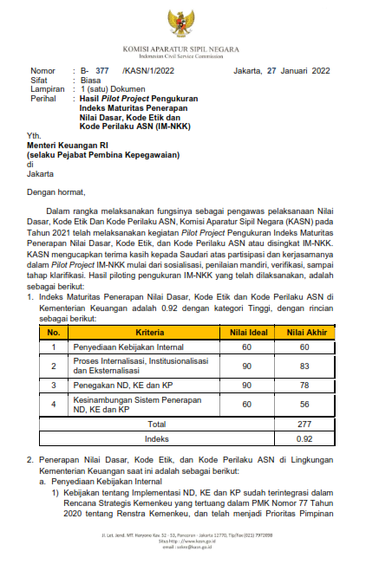
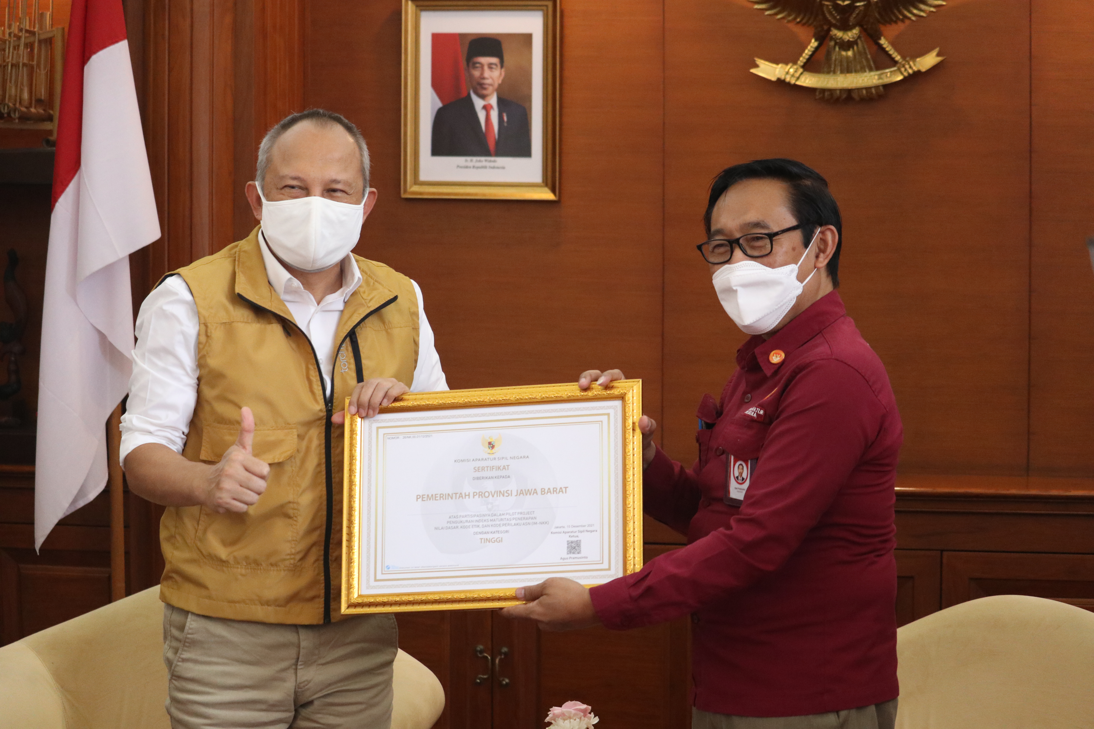
HASIL PENGUKURAN
Surat Rekomendasi
Sertifikat

Slide 16
PENETAPAN KEBIJAKAN NKK
20%
KRITERIA 1

Slide 17
KRITERIA 1: PENETAPAN KEBIJAKAN NKK SUB-KRITERIA 1.1: KOMITMEN PIMPINAN
SKOR 1 | SKOR 2 | SKOR 3 | SKOR 4
Kebijakan tentang Pelaksanaan NKK belum dimasukkan dalam Rencana Strategis/RPJMD dan Rencana Strategis Unit Kerja | Kebijakan tentang Pelaksanaa NKK telah dimasukkan dalam Rencana Strategis Unit Kerja namun belum tercantum dengan Rencana Strategis IP/ Rencana Strategis Unit Kerja | Kebijakan tentang Pelaksanaan NKK telah dimasukkan dalam Rencana Strategis IP/RPJMD dan belum ada dalam Rencana Strategis Unit Kerja | Kebijakan tentang Pelaksanaan NKK sudah tercantum dalam Rencana Strategis/RPJMD dan Rencana Strategis Unit Kerja
Bukti yang harus diupload: - - - - - | Bukti yang harus diupload: Dokumen Renstra Unit Kerja Tangkapan layar terkait dengan redaksi/pasal dalam Renstra Unit Kerja yang memuat terkait dengan Implementasi NKK | Bukti yang harus diupload: Dokumen Renstra IP/RPJMD Tangkapan layar terkait dengan redaksi/pasal dalam Renstra IP/RPJMD yang memuat terkait dengan pelaksanaan NKK | Bukti yang harus diupload: Dokumen Renstra IP/RPJMD Dokumen Renstra Unit Kerja Tangkapan layar terkait dengan redaksi/pasal dalam Renstra IP/RPJMD dan Renstra Unit Kerja yang memuat terkait dengan pelaksanaan NKK

Slide 18
KRITERIA 1: PENETAPAN KEBIJAKAN NKK SUB-KRITERIA 1.2: RELEVANSI SUBSTANSI
SKOR 1 | SKOR 2 | SKOR 3 | SKOR 4
Substansi pengaturan dalam Kebijakan Internal kurang dari 25%: Nilai Dasar Kode Etik Kode Perilaku Kearifan lokal MKE Internalisasi Institusionalisasi Eksternalisasi Mekanisme penanganan pengaduan Mekanisme monitoring dan evaluasi | Substansi pengaturan dalam Kebijakan Internal sudah mencakup 25%-50% dari : Nilai Dasar Kode Etik Kode Perilaku Kearifan lokal MKE Internalisasi Institusionalisasi Eksternalisasi Mekanisme penanganan pengaduan Mekanisme monitoring dan evaluasi | Substansi pengaturan dalam Kebijakan Internal kurang dari 51%-75% dari: Nilai Dasar Kode Etik Kode Perilaku Kearifan lokal MKE Internalisasi Institusionalisasi Eksternalisasi Mekanisme penanganan pengaduan Mekanisme monitoring dan evaluasi | Substansi pengaturan dalam Kebijakan Internal sudah mencakup lebih dari 76% dari: Nilai Dasar Kode Etik Kode Perilaku Kearifan lokal MKE Internalisasi Institusionalisasi Eksternalisasi Mekanisme penanganan pengaduan Mekanisme monitoring dan evaluasi
Bukti yang harus diupload: Dokumen Peraturan NKK | Bukti yang harus diupload: Dokumen Peraturan NKK | Bukti yang harus diupload: Dokumen Peraturan NKK | Bukti yang harus diupload: Dokumen Peraturan NKK

Slide 19
KRITERIA 1: PENETAPAN KEBIJAKAN NKK SUB-KRITERIA 1.3: KETERLIBATAN PIHAK INTERNAL
SKOR 1 | SKOR 2 | SKOR 3 | SKOR 4
Perumusan dan penyusunan Peraturan Internal hanya dilakukan oleh unit kerja yang bertanggung jawab dalam Kepegawaian/ SDM/ Pembinaan ASN | Perumusan dan penyusunan Peraturan Internal hanya dilakukan oleh unit kerja yang bertanggung jawab dalam Kepegawaian/ SDM/ Pembinaan ASN dan melibatkan beberapa unit kerja terkait | Perumusan dan penyusunan Peraturan Internal dilakukan dengan melibatkan semua pimpinan atau yang mewakili unit kerja yang ada di IP | Perumusan dan penyusunan Peraturan Internal dilakukan dengan melibatkan semua pimpinan atau yang mewakili unit kerja dan terdapat keterlibatan sistemik/ berjenjang dari ASN secara individual di IP (forum, polling, survei, kotak saran, konsultasi publik/ASN dll)
Bukti yang harus diupload: SK Tim Dokumentasi Rapat Notulen Rapat | Bukti yang harus diupload: SK Tim Dokumentasi Rapat Notulen Rapat | Bukti yang harus diupload: SK Tim Dokumentasi Rapat Notulen Rapat | Bukti yang harus diupload: SK Tim Dokumentasi Rapat Notulen Rapat Dokumentasi Keterlibatan ASN

Slide 20
KRITERIA 1: PENETAPAN KEBIJAKAN NKK SUB-KRITERIA 1.4: KETERLIBATAN PIHAK EKSTERNAL
SKOR 1 | SKOR 2 | SKOR 3 | SKOR 4
Perumusan dan penyusunan Kebijakan NKK tidak melibatkan pihak eksternal | Perumusan dan penyusunan Peraturan Internal telah dilakukan dengan melibatkan partisipasi pihak eksternal (akademisi/ pakar/ praktisi/ tokoh budaya/pemangku kepentingan dsb) namun belum diakomodir dalam kebijakan internal | Perumusan dan penyusunan Peraturan Internal telah dilakukan dengan melibatkan partisipasi minimal 1 pihak eksternal (akademisi/ pakar/ praktisi/ tokoh budaya/pemangku kepentingan dsb) dan sudah diakomodir | Perumusan dan penyusunan Peraturan Internal telah dilakukan dengan melibatkan partisipasi sekurang- kurangnya 2 pihak eksternal (akademisi/ pakar/ praktisi/ tokoh budaya/pemangku kepentingan dsb) dan sudah diakomodir
Bukti yang harus diupload: - - - - - | Bukti yang harus diupload: Undangan kepada pihak Eksternal Notulen Rapat Bukti foto/video rapat yang melibatkan pihak eksternal diluar IP | Bukti yang harus diupload: Undangan kepada pihak Eksternal Notulen Rapat Bukti foto/video rapat yang melibatkan pihak eksternal diluar IP Tangkapan layar Peraturan KEKP yang mengakomodir usulan pihak eksternal | Bukti yang harus diupload: Undangan kepada pihak Eksternal Notulen Rapat Bukti foto/video rapat yang melibatkan pihak eksternal diluar IP Tangkapan layar Peraturan KEKP yang mengakomodir usulan pihak eksternal

Slide 21
PENERAPAN NKK
30%
KRITERIA 2

Slide 22
KRITERIA 2: PENERAPAN NKK SUB-KRITERIA 2.1: INTERNALISASI
SKOR 1 | SKOR 2 | SKOR 3 | SKOR 4
Instansi Pemerintah sudah melaksanakan penyampaian/ sosialisasi Peraturan NKK yang dilakukan kepada 1 dari 4 kelompok sasaran: CPNS PNS Pindahan Pejabat yang baru dilantik Seluruh OPD | Instansi Pemerintah sudah melaksanakan penyampaian/ sosialisasi Peraturan NKK yang dilakukan kepada 2 dari 4 kelompok sasaran: CPNS PNS Pindahan Pejabat yang baru dilantik Seluruh OPD | Instansi Pemerintah sudah melaksanakan penyampaian/ sosialisasi Peraturan NKK yang dilakukan kepada 3 dari 4 kelompok sasaran: CPNS PNS Pindahan Pejabat yang baru dilantik Seluruh OPD | Instansi Pemerintah sudah melaksanakan penyampaian/ sosialisasi Peraturan NKK yang dilakukan kepada seluruh kelompok sasaran: CPNS PNS Pindahan Pejabat yang baru dilantik Seluruh OPD
Bukti yang harus diupload: Dokumentasi kegiatan sosialisasi yang mengundang 1 kelompok sasaran, meliputi Undangan, notulensi, daftar hadir, foto/video) | Bukti yang harus diupload: Dokumentasi kegiatan sosialisasi yang mengundang 2 kelompok sasaran, meliputi Undangan, notulensi, daftar hadir, foto/video) | Bukti yang harus diupload: Dokumentasi kegiatan sosialisasi yang mengundang 3 kelompok sasaran, meliputi Undangan, notulensi, daftar hadir, foto/video) | Bukti yang harus diupload: Dokumentasi kegiatan sosialisasi yang mengundang 4 kelompok sasaran, meliputi Undangan, notulensi, daftar hadir, foto/video)

Slide 23
KRITERIA 2: PENERAPAN NKK SUB-KRITERIA 2.2: INSTITUSIONALISASI
SKOR 1 | SKOR 2 | SKOR 3 | SKOR 4
Belum memiliki mekanisme pelembagaan penerapan NKK di Instansi | Sudah memiliki 1-2 bentuk kegiatan pelembagaan penerapan NKK yang sudah berjalan di Instansi diantaranya: Peraturan/penetapan Agen etika dan atau nomenklatur lainnya yang mengampu fungsi NKK Peraturan/penetapan adanya mekanisme penunjukan pegawai berprestasi Peraturan/penetapan ketersediaan model panutan Keberadaan kebijakan tertulis dari pimpinan terkait turunan dari penerapan NKK Program diklat NKK | Sudah memiliki 3-4 bentuk kegiatan pelembagaan penerapan NKK yang sudah berjalan di Instansi diantaranya: Peraturan/penetapan Agen etika dan atau nomenklatur lainnya yang mengampu fungsi NKK Peraturan/penetapa n adanya mekanisme penunjukan pegawai berprestasi Peraturan/penetapa n ketersediaan model panutan Keberadaan kebijakan tertulis dari pimpinan terkait turunan dari penerapan NKK Program diklat NKK | Sudah memiliki 5 atau lebih bentuk kegiatan pelembagaan penerapan NKK yang sudah berjalan di Instansi diantaranya: Peraturan/penetapan Agen etika dan atau nomenklatur lainnya yang mengampu fungsi NKK Peraturan/penetapa n adanya mekanisme penunjukan pegawai berprestasi Peraturan/penetapa n ketersediaan model panutan Keberadaan kebijakan tertulis dari pimpinan terkait turunan dari penerapan NKK Program diklat NKK
Bukti yang harus diupload: - - - - - | Bukti yang harus diupload: Peraturan/keputusan/edaran terkait kegiatan pelembagaan NKK yang memuat 1-2 kegiatan di atas Dokumentasi pelaksanaan kegiatan pelembagaan NKK | Bukti yang harus diupload: Peraturan/keputusan/edaran terkait kegiatan pelembagaan NKK yang memuat 3-4 kegiatan di atas Dokumentasi pelaksanaan kegiatan pelembagaan NKK | Bukti yang harus diupload: Peraturan/keputusan/edaran terkait kegiatan pelembagaan NKK yang memuat 5 atau lebih kegiatan di atas Dokumentasi pelaksanaan kegiatan pelembagaan NKK

Slide 24
KRITERIA 2: PENERAPAN NKK SUB-KRITERIA 2.3: EKSTERNALISASI
SKOR 1 | SKOR 2 | SKOR 3 | SKOR 4
Instansi belum pernah melaksanakan kegiatan eksternalisasi | Instansi telah melaksanakan 1 kegiatan eksternalisasi yang sudah berjalan diantaranya: Penyampaian/ sosialisasi peraturan NKK kepada pihak eksternal dan Memiliki sarana eksternalisasi baku seperti: modul, leaflet, banner, buku saku dan media lainnya Memasukkan substansi/prinsip NKK dalam klausul kerjasama, kontrak kerja maupun bentuk perjanjian kerjasama lainnya. | Instansi telah melaksanakan 2 kegiatan eksternalisasi yang sudah berjalan diantaranya: Penyampaian/ sosialisasi peraturan NKK kepada pihak eksternal dan Memiliki sarana eksternalisasi baku seperti: modul, leaflet, banner, buku saku dan media lainnya Memasukkan substansi/prinsip NKK dalam klausul kerjasama, kontrak kerja maupun bentuk perjanjian kerjasama lainnya. | Instansi telah melaksanakan 3 atau lebih kegiatan eksternalisasi yang sudah berjalan diantaranya: Penyampaian/ sosialisasi peraturan NKK kepada pihak eksternal dan Memiliki sarana eksternalisasi baku seperti: modul, leaflet, banner, buku saku dan media lainnya Memasukkan substansi/prinsip NKK dalam klausul kerjasama, kontrak kerja maupun bentuk perjanjian kerjasama lainnya.
Bukti yang harus diupload: - - - - - | Bukti yang harus diupload: Dokumentasi foto/video pelaksanaan sosialisasi kepada pihak ekternal Modul, leaflet, banner, buku saku Dokumen kontrak atau Kerjasama | Bukti yang harus diupload: Dokumentasi foto/video pelaksanaan sosialisasi kepada pihak ekternal Modul, leaflet, banner, buku saku Dokumen kontrak atau Kerjasama | Bukti yang harus diupload: Dokumentasi foto/video pelaksanaan sosialisasi kepada pihak ekternal Modul, leaflet, banner, buku saku Dokumen kontrak atau kerjasama

Slide 25
KRITERIA 2: PENERAPAN NKK SUB-KRITERIA 2.4: INOVASI PENERAPAN NKK
SKOR 1 | SKOR 2 | SKOR 3 | SKOR 4
Instansi belum melakukan inovasi penerapan NKK | Instansi telah melaksanakan 1 kegiatan inovasi penerapan NKK yang sudah berjalan diantaranya: Penerapan teknologi informasi terkait NKK (Pembelajaran Dalam Jaringan e- learning, aplikasi) Kegiatan bersama (seperti out bound atau team building terkait NKK) Pemberian penghargaan bagi karyawan berkinerja terbaik secara berkala Peningkatan spirit terkait NKK (pembuatan jingle atau mars) | Instansi telah melaksanakan 2 atau 3 kegiatan inovasi penerapan NKK yang sudah berjalan diantaranya: Penerapan teknologi informasi terkait NKK (Pembelajaran Dalam Jaringan e- learning, aplikasi) Kegiatan bersama (seperti out bound atau team building terkait NKK) Pemberian penghargaan bagi karyawan berkinerja terbaik secara berkala Peningkatan spirit terkait NKK (pembuatan jingle atau mars) | Instansi telah melaksanakan 4 atau lebih kegiatan inovasi penerapan NKK yang sudah berjalan diantaranya: Penerapan terknologi informasi terkait NKK (Pembelajaran Dalam Jaringan e- learning, aplikasi) Kegiatan bersama (seperti out bound atau team building terkait NKK) Pemberian penghargaan bagi karyawan berkinerja terbaik secara berkala Peningkatan spirit terkait NKK (pembuatan jingle atau mars)
Bukti yang harus diupload: Tidak ada | Bukti yang harus diupload: Bukti pelaksanaan berupa surat edaran, memo pimpinan, nota dinas, undangan, notulensi kegiatan, dan foto/video pelaksanaan salah satu kegiatan inovasi penerapan NKK | Bukti yang harus diupload: Bukti pelaksanaan berupa surat edaran, memo pimpinan, nota dinas, undangan, notulensi kegiatan, dan foto/video pelaksanaan 2 atau 3 kegiatan inovasi penerapan NKK | Bukti yang harus diupload: Bukti pelaksanaan berupa surat edaran, memo pimpinan, nota dinas, undangan, notulensi kegiatan, dan foto/video pelaksanaan 4 atau lebih kegiatan inovasi penerapan NKK

Slide 26
KRITERIA 2: PENERAPAN NKK SUB-KRITERIA 2.5: SURVEI PENERAPAN NKK
SKOR 1 | SKOR 2 | SKOR 3 | SKOR 4
Belum pernah dilakukan Survei terkait pemahaman NKK | Telah dilakukan Survei terkait pemahaman NKK yang dilakukan terbatas pada paling banyak 50% dari keseluruhan unit kerja di lingkungan IP | Telah dilakukan Survei terkait pemahaman NKK yang dilakukan terbatas pada paling banyak 51%-75% dari keseluruhan unit kerja di lingkungan IP | Telah dilakukan Survei terkait pemahaman NKK yang dilakukan kepada 76%-100% dari keseluruhan unit kerja di lingkungan
Bukti yang harus diupload: Tidak ada | Bukti yang harus diupload: Dokumen rencana survey (KAK kegiatan survey) Bukti pelaksanaan survey kepada 50% dari keseluruhan unit kerja yang dilengkapi dengan dokumen (surat edaran, memo piminan, nota dinas, notulensi kegiatan atau foto/video) Hasil survey | Bukti yang harus diupload: Dokumen rencana survey (KAK kegiatan survey) Bukti pelaksanaan survey kepada 51%-75% dari keseluruhan unit kerja yang dilengkapi dengan dokumen (surat edaran, memo piminan, nota dinas, notulensi kegiatan atau foto/video) Hasil survey | Bukti yang harus diupload: Dokumen rencana survey (KAK kegiatan survey) Bukti pelaksanaan survey kepada 76%-100% dari keseluruhan unit kerjayang dilengkapi dengan dokumen (surat edaran, memo piminan, nota dinas, notulensi kegiatan atau foto/video) Hasil survey

Slide 27
PENEGAKAN NKK
40%
KRITERIA 3

Slide 28
KRITERIA 3: PENEGAKAN NKK SUB-KRITERIA 3.1: PENERIMAAN ADUAN PELANGGARAN NKK
SKOR 1 | SKOR 2 | SKOR 3 | SKOR 4
Belum tersedia saluran penerimaan aduan pelanggaran NKK/yang dapat difungsikan untuk pelanggaran NKK | Telah tersedia saluran penerimaan aduan pelanggaran NKK/yang dapat difungsikan untuk pelanggaran NKK | Telah tersedia saluran penerimaan aduan pelanggaran NKK/yang dapat difungsikan untuk pelanggaran NKK dan terdapat tim pengelola atau memiliki SOP | Telah tersedia saluran penerimaan aduan pelanggaran NKK/yang dapat difungsikan untuk pelanggaran NKK, terdapat tim pengelola dan memiliki SOP yang sudah ditetapkan
Bukti yang harus diupload: - - - - - | Bukti yang harus diupload: Peraturan/SK mengenai pembentukan saluran penerimaan pengaduan NKK dan tampilan saluran pengaduan (screenshot) Telah Difungsikan: Jumlah Pengaduan telah Diproses: <25% | Bukti yang harus diupload: Peraturan/SK Pembentukan saluran penerimaan pengaduan NKK dan tampilan saluran pengaduan (screenshot) Telah Difungsikan: Jumlah Pengaduan telah Diproses: 25%-50% SK Tim pengelola pengaduan SOP/mekanisme terkait penerimaan dan penanganan pengaduan | Bukti yang harus diupload: Peraturan/SK Pembentukan saluran penerimaan pengaduan NKK dan tampilan saluran pengaduan (screenshot) Telah Difungsikan: Jumlah Pengaduan telah Diproses: >50% SK Tim pengelola pengaduan SOP/mekanisme terkait penerimaan dan penanganan pengaduan

Slide 29
KRITERIA 3: PENEGAKAN NKK SUB-KRITERIA 3.2: MAJELIS KODE ETIK
SKOR 1 | SKOR 2 | SKOR 3 | SKOR 4
IP belum membentuk MKE | IP sudah membentuk MKE yang sudah ditetapkan dalam SK oleh PPK atau pejabat yang diberikan wewenang | IP sudah membentuk MKE yang sudah ditetapkan dalam SK oleh PPK atau pejabat yang diberikan wewenang dan sudah tersedianya mekanisme penanganan atau laporan terkait keputusan hasil sidang/pemeriksaan MKE | IP sudah membentuk MKE yang sudah ditetapkan dalam SK oleh PPK atau pejabat yang diberikan wewenang dan sudah tersedianya mekanisme penanganan serta laporan terkait keputusan hasil sidang/pemeriksaan MKE
Bukti yang harus diupload: - - - - - | Bukti yang harus diupload: SK Pembentukan MKE | Bukti yang harus diupload: SK Pembentukan MKE dalam 1 (satu) tahun terakhir atau masih berlaku Mekanisme penanganan sidang/pemeriksaan MKE Laporan Hasil Pemeriksaan MKE Foto/video/berita acara/laporan pelaksanaan kegiatan MKEKP (sidang/rapat pleno/monev peninjauan atas rekomendasi sanksi) | Bukti yang harus diupload: SK Pembentukan MKE dalam 1 (satu) tahun terakhir atau masih berlaku Mekanisme penanganan sidang/pemeriksaan MKE Laporan Hasil Pemeriksaan MKE Foto/video/berita acara/laporan pelaksanaan kegiatan MKEKP (sidang/rapat pleno/monev peninjauan atas rekomendasi sanksi) Rekomendasi MKE kepada PPK Rekapitulasi laporan pengaduan yang sudah ditangani MKE

Slide 30
KRITERIA 3: PENEGAKAN NKK SUB-KRITERIA 3.3: PENANGANAN DAN TINDAK LANJUT ATAS ADUAN PELANGGARAN NKK
SKOR 1 | SKOR 2 | SKOR 3 | SKOR 4
IP belum memiliki prosedur penanganan dan tindak lanjut aduan atas pelanggaran NKK (proses bisnis, tindak lanjut dan sanksi bagi ASN) | IP sudah memiliki prosedur penanganan pengaduan dan sudah menindaklanjuti hasil pemeriksaan sebanyak kurang dari 60% | IP sudah memiliki prosedur penanganan pengaduan dan sudah menindaklanjuti hasil pemeriksaan antara 61%-90% | IP sudah memiliki prosedur penanganan pengaduan dan sudah menindaklanjuti hasil pemeriksaan antara 91%-100%
Bukti yang harus diupload: - - - - - | Bukti yang harus diupload: Dokumen proses bisnis/alur/mekanisme/SOP penanganan pengaduan pelanggaran; Rekapitulasi seluruh pengaduan yang diterima Rekapitulasi penanganan dan penyelesaian pengaduan kurang dari 60% dari pengaduan yang diterima | Bukti yang harus diupload: Dokumen proses bisnis/alur/mekanisme/SOP penanganan pengaduan pelanggaran; Rekapitulasi seluruh pengaduan yang diterima Rekapitulasi penanganan dan penyelesaian pengaduan sejumlah 61%-90% dari pengaduan yang diterima | Bukti yang harus diupload: Dokumen proses bisnis/alur/mekanisme/SOP penanganan pengaduan pelanggaran; Rekapitulasi seluruh pengaduan yang diterima Rekapitulasi penanganan dan penyelesaian pengaduan sejumlah 91%-100% dari pengaduan yang diterima

Slide 31
KRITERIA 3: PENEGAKAN NKK SUB-KRITERIA 3.4: TINDAK LANJUT ATAS REKOMENDASI KASN
SKOR 1 | SKOR 2 | SKOR 3 | SKOR 4
Tidak ada tindak lanjut sesuai rekomendasi KASN | IP telah menindaklanjuti sesuai rekomendasi KASN kurang dari 60% | IP telah menindaklanjuti sesuai rekomendasi KASN antara 61%-90% | IP telah menindaklanjuti sesuai rekomendasi KASN antara 91%-100%
Bukti yang harus diupload: Rekapitulasi jumlah rekomendasi KASN yang ditindaklanjuti oleh PPK | Bukti yang harus diupload: Rekapitulasi jumlah rekomendasi KASN yang ditindaklanjuti oleh PPK kurang dari 60% | Bukti yang harus diupload: Rekapitulasi jumlah rekomendasi KASN yang ditindaklanjuti oleh PPK antara dari 61%-90% | Bukti yang harus diupload: Rekapitulasi jumlah rekomendasi KASN yang ditindaklanjuti oleh PPK lebih dari 91%

Slide 32
KRITERIA 3: PENEGAKAN NKK SUB-KRITERIA 3.5: KETERKAITAN DATA DAN INFORMASI PENGAWASAN NKK DENGAN PENILAIAN KINERJA
SKOR 1 | SKOR 2 | SKOR 3 | SKOR 4
Data dan Informasi hasil Pengawasan NKK pegawai ASN belum terdapat dalam Sistem Informasi Manajemen Kepegawaian Instansi dan belum menjadi pertimbangan dalam penilaian kinerja | Data dan Informasi hasil Pengawasan NKK pegawai ASN telah terdapat dalam Sistem Informasi Manajemen Kepegawaian Instansi dan kurang dari 60% Unit kerja/OPD sudah menjadikan data pelanggaran sebagai pertimbangan dalam penilaian kinerja | Data dan Informasi hasil Pengawasan NKK pegawai ASN telah terdapat dalam Sistem Informasi Manajemen Kepegawaian Instansi dan 61%-90% Unit kerja/OPD sudah menjadikan data pelanggaran sebagai pertimbangan dalam penilaian kinerja | Data dan Informasi hasil Pengawasan NKK pegawai ASN telah terdapat dalam Sistem Informasi Manajemen Kepegawaian Instansi dan 91%-100% Unit kerja/OPD sudah menjadi kan data pelanggaran sebagai pertimbangan dalam penilaian kinerja
Bukti yang harus diupload: - - - - - atau dokumen pencatatan manual kepatuhan ASN terhadap NKK (misalnya: buku biru) | Bukti yang harus diupload: Pencatatan kepatuhan ASN terhadap NKK pada SI Manajemen Kepegawaian (Tangkapan Layar) Dokumen tangkapan layar penilaian kepatuhan NKK yang dikaitkan dengan penilaian kinerja Rekapitulasi Unit kerja/OPD yang telah menjadikan data pelanggaran NKK sebagai pertimbangan dalam penilaian kinerja kurang dari 60% dari keseluruhan | Bukti yang harus diupload: Pencatatan kepatuhan ASN terhadap NKK pada SI Manajemen Kepegawaian (Tangkapan Layar) Dokumen tangkapan layar penilaian kepatuhan NKK yang dikaitkan dengan penilaian kinerja Rekapitulasi Unit kerja/OPD yang telah menjadikan data pelanggaran NKK sebagai pertimbangan dalam penilaian kinerja 61%-91% dari keseluruhan | Bukti yang harus diupload: Pencatatan kepatuhan ASN terhadap NKK pada SI Manajemen Kepegawaian (Tangkapan Layar) Dokumen tangkapan layar penilaian kepatuhan NKK yang dikaitkan dengan penilaian kinerja Rekapitulasi Unit kerja/OPD yang telah menjadikan data pelanggaran NKK sebagai pertimbangan dalam penilaian kinerja minimal 91% dari keseluruhan

Slide 33
KRITERIA 3: PENEGAKAN NKK SUB-KRITERIA 3.6: KETERKAITAN HASIL PENGAWASAN NKK DENGAN PROMOSI, MUTASI DAN DEMOSI
SKOR 1 | SKOR 2 | SKOR 3 | SKOR 4
Data dan Informasi hasil pengawasan NKK pegawai ASN belum terdapat dalam Sistem Informasi Manajemen Kepegawaian Instansi dan belum menjadi pertimbangan dalam Promosi, Mutasi, Demosi jabatan | Data dan Informasi hasil pengawasan NKK pegawai ASN telah terdapat dalam Sistem Informasi Manajemen Kepegawaian Instansi dan kurang dari 60% sudah menjadi pertimbangan dalam Promosi, Mutasi, Demosi jabatan | Data dan Informasi hasil pengawasan NKK pegawai ASN telah terdapat dalam Sistem Informasi Manajemen Kepegawaian Instansi dan 61%-90% yang sudah menjadi pertimbangan dalam Promosi, Mutasi, Demosi jabatan | Data dan Informasi hasil pengawasan NKK pegawai ASN telah terdapat dalam Sistem Informasi Manajemen Kepegawaian Instansi dan 91%-100% yang sudah menjadi pertimbangan dalam Promosi, Mutasi, Demosi jabatan
Bukti yang harus diupload: - - - - - atau dokumen pencatatan manual kepatuhan ASN terhadap NKK (misalnya: buku biru) | Bukti yang harus diupload: Dokumen pencatatan kepatuhan ASN terhadap NKK, misal buku biru, Dokumen persyaratan promosi, mutasi dan demosi yang mengaitkan dengan rekam jejak pelanggaran ASN Rekapitulasi pelaksanaan promosi, mutase dan demosi pegawai yang sudah mempertimbangkan rekam jejak pelanggaran kurang dari 60% dari keseluruhan | Bukti yang harus diupload: Dokumen pencatatan kepatuhan ASN terhadap NKK, misalnya buku biru Dokumen persyaratan promosi, mutasi dan demosi yang mengaitkan dengan rekam jejak pelanggaran ASN Rekapitulasi pelaksanaan promosi, mutase dan demosi pegawai yang sudah mempertimbangkan rekam jejak pelanggaran sejumlah 61-90% dari keseluruhan | Bukti yang harus diupload: Dokumen pencatatan kepatuhan ASN terhadap NKK misalnya buku biru, Dokumen persyaratan promosi, mutasi dan demosi yang mengaitkan dengan rekam jejak pelanggaran ASN Rekapitulasi pelaksanaan promosi, mutase dan demosi pegawai yang sudah mempertimbangkan rekam jejak pelanggaran minimal 91% dari keseluruhan

Slide 34
KRITERIA 3: PENEGAKAN NKK SUB-KRITERIA 3.7: PENGHARGAAN
SKOR 1 | SKOR 2 | SKOR 3 | SKOR 4
IP belum melaksanakan pemberian penghargaan terhadap kepatuhan ASN dalam melaksanakan NKK | IP telah melaksanakan pemberian penghargaan terhadap kepatuhan ASN dalam melaksanakan NKK dalam 1 tahun terakhir | IP telah melaksanakan pemberian penghargaan terhadap kepatuhan ASN dalam melaksanakan NKK secara rutin dalam 2 tahun terakhir | IP telah melaksanakan pemberian penghargaan terhadap kepatuhan ASN dalam melaksanakan NKK secara rutin dalam 3 tahun terakhir
Bukti yang harus diupload: - - - - - | Bukti yang harus diupload: Peraturan terkait pemberian penghargaan kepada pegawai atas kepatuhan dalam melaksanakan NKK Dokumentasi pelaksanaan pemberian penghargaan pegawai dalam 1 tahun terakhir | Bukti yang harus diupload: Peraturan terkait pemberian penghargaan kepada pegawai atas kepatuhan dalam melaksanakan NKK Dokumentasi pelaksanaan pemberian penghargaan pegawai dalam 2 tahun terakhir | Bukti yang harus diupload: Peraturan terkait pemberian penghargaan kepada pegawai atas kepatuhan dalam melaksanakan NKK Dokumentasi pelaksanaan pemberian penghargaan pegawai dalam 3 tahun terakhir

Slide 35
KESINAMBUNGAN SISTEM NKK
10%
KRITERIA 4

Slide 36
KRITERIA 4: KESINAMBUNGAN SISTEM NKK SUB-KRITERIA 4.1: MONITORING DAN EVALUASI PELAKSANAAN NKK
SKOR 1 | SKOR 2 | SKOR 3 | SKOR 4
IP belum pernah melakukan monitoring dan evaluasi terhadap Pelaksanaan NKK | IP telah melakukan monitoring dan evaluasi Pelaksanaan NKK, namun belum terstruktur dan insidental | IP telah melakukan monitoring dan evaluasi Pelaksanaan NKK yang sudah terstruktur dan terencana | IP telah melakukan monitoring dan evaluasi Pelaksanaan NKK yang sudah terstruktur dan terencana serta hasilnya sudah ditindaklanjuti dalam kebijakan NKK
Bukti yang harus diupload: - - - - - | Bukti yang harus diupload: Dokumentasi pelaksanaan kegiatan monev namun tidak terjadwal (berita acara, foto kegiatan monev, notulen, dll) | Bukti yang harus diupload: Dokumentasi pelaksanaan kegiatan monev yang berkesinambungan (berita acara, foto kegiatan monev, notulen, dll) Hasil monitoring dan evaluasi pelaksanaan NKK | Bukti yang harus diupload: Dokumentasi pelaksanaan kegiatan monev yang berkesinambungan (berita acara, foto kegiatan monev, notulen, dll) Hasil monitoring dan evaluasi pelaksanaan NKK Dokumen penyampaian laporan kepada PPK terkait hasil monitoring Dokumen kebijakan PPK terkait tindak lanjut hasil movev, seperti Surat Edaran, Surat Keputusan

Slide 37
KRITERIA 4: KESINAMBUNGAN SISTEM NKK SUB-KRITERIA 4.2: PENGALOKASIAN ANGGARAN NKK
SKOR 1 | SKOR 2 | SKOR 3 | SKOR 4
IP belum mengalokasikan anggaran secara khusus untuk kegiatan pelaksanaan NKK | Kurang dari 25% unit kerja (eselon I/II) sudah mengalokasikan anggaran secara khusus untuk kegiatan pelaksanaan NKK | 26%-50% unit kerja (eselon I/II) sudah mengalokasikan anggaran secara khusus untuk kegiatan pelaksanaan NKK | Lebih dari 50% unit kerja (eselon I/II) sudah mengalokasikan anggaran secara khusus untuk kegiatan pelaksanaan NKK
Bukti yang harus diupload: Dokumen anggaran baik berupa tangkapan layer RKAKL/Rencana Anggaran | Bukti yang harus diupload: Dokumen anggaran baik berupa tangkapan layer RKAKL/Rencana Anggaran kurang dari 25% unit kerja (eselon I/II) yang memuat alokasi khusus untuk agenda penerapan NKK | Bukti yang harus diupload: Dokumen anggaran baik berupa tangkapan layer RKAKL/Rencana Anggaran 26%-50% unit kerja (eselon I/II) yang memuat alokasi khusus untuk agenda penerapan NKK | Bukti yang harus diupload: Dokumen anggaran baik berupa tangkapan layer RKAKL/Rencana Anggaran lebih dari 50% unit kerja (eselon I/II) yang memuat alokasi khusus untuk agenda penerapan NKK

Slide 38
KRITERIA 4: KESINAMBUNGAN SISTEM NKK SUB-KRITERIA 4.3: KETERSEDIAAN PETA JALAN PELAKSANAAN NKK
SKOR 1 | SKOR 2 | SKOR 3 | SKOR 4
IP belum menyusun Peta Jalan (Road Map) pelaksanaan NKK | IP sudah menyusun Peta Jalan (Road Map) pelaksanaan NKK namun belum ditetapkan | Pimpinan unit kerja yang bertanggung jawab dalam Kepegawaian/ SDM/ Pembinaan ASN sudah menetapkan Peta Jalan (Road Map) pelaksanaan NKK | Pimpinan IP sudah menetapkan Peta Jalan (Road Map) pelaksanaan NKK
Bukti yang harus diupload: - - - - - | Bukti yang harus diupload: Dokumen dalam bentuk draft/ rancangan Peta Jalan rencana pelaksanaan NKK di IP yang belum ditetapkan PPK | Bukti yang harus diupload: Dokumen peta jalan pelaksanaan NKK di IP yang sudah ditetapkan hanya oleh pimpinan unit kerja yang bertanggung jawab dalam Kepegawaian/ SDM/ Pembinaan ASN (BKD atau Biro Kepegawaian) | Bukti yang harus diupload: Dokumen peta jalan pelaksanaan NKK di IP yang sudah ditetapkan oleh PPK/Pimpinan Instansi Pemerintah

Slide 39
TERIMA KASIH
BIDANG NKK-NET
KOMISI APARATUR SIPIL NEGARA
TAHUN 2022
prepared by: @randiputra20

Slide 40
THANKS!
Does anyone have any questions?
youremail@freepik.com
+91 620 421 838
yourcompany.com
Please keep this slide for attribution

